Slide 1
LIIKUNTA

Slide 2
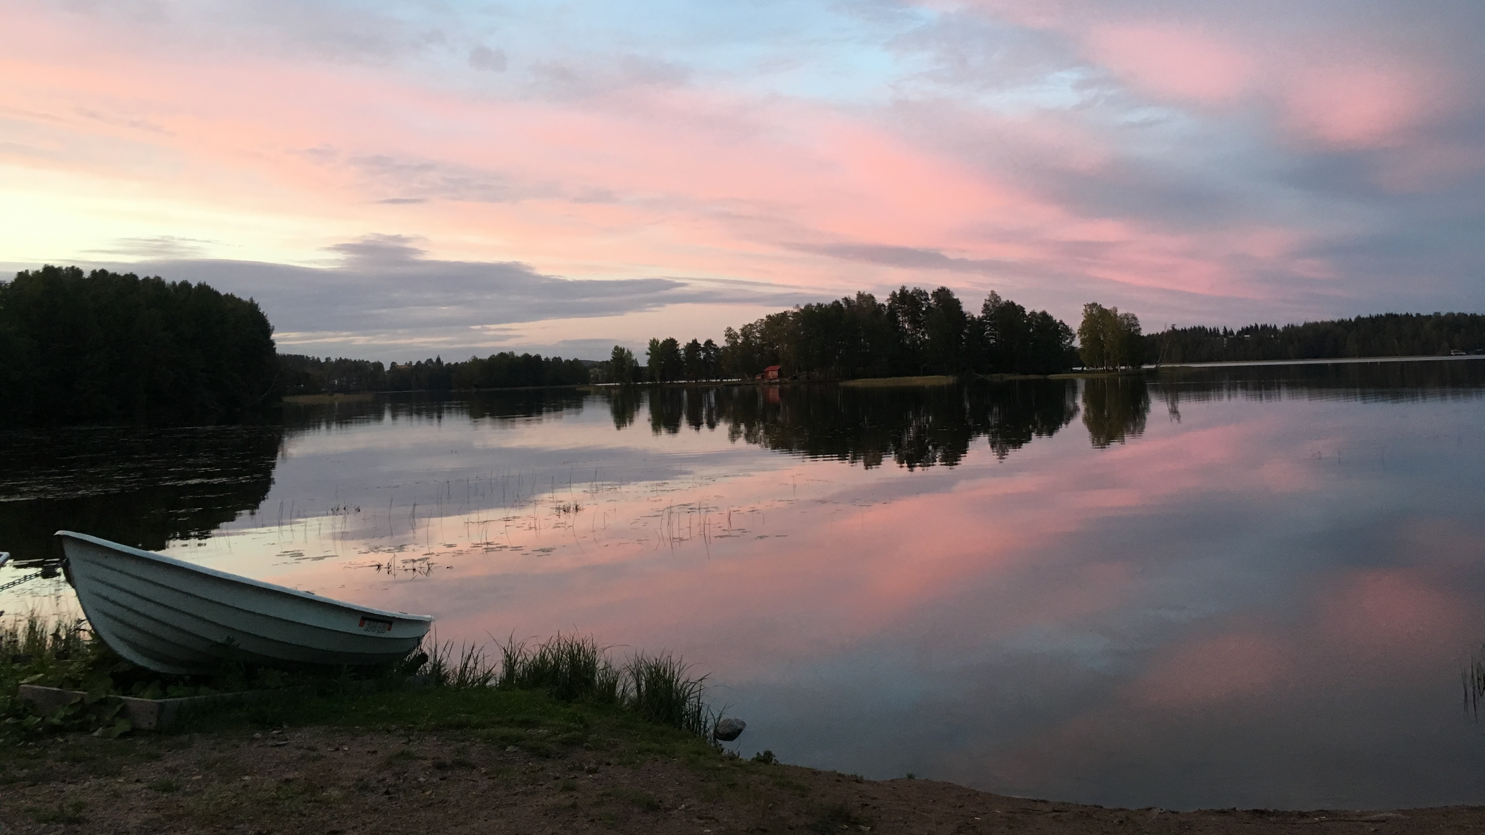

Slide 3
NÄMÄ AIHEET KOKEESEEN:
1. Pe 20.9. Uni ja lepo
2. Pe 4.10. Liikunta
3. Pe 11.10. Ravinto/liikunta
4. Pe 25.10. Ravinto

Slide 4
TUNNIN TAVOITTEET
Argumentointitaidon kehittyminen.
Opiskelija osaa arvioida liikunnan merkityksen yhteiskunnallisella ja yksilön tasolla.

Slide 5
Käsitteet
Terveysliikunta
= säännöllistä, riittävän usein tapahtuvaa liikkumista, joka tuottaa selvää terveyshyötyä hyvällä hyötysuhteella eli pienin haitoin ja riskein
Terveyskunto
=koostuu kestävyyskunnista, tuki- ja liikuntaelimistön kunnosta, motorisesta kunnosta, pituuteen nähden sopivasta painosta sekä hyvin toimivasta sokeri- ja rasva-aineenvaihdunnasta
Anaerobinen energiantuotto
=llman happea tuotettu energiatuotanto
Aerobinen energiantuotto
=hapella tuotettu energiantuotanto

Slide 6
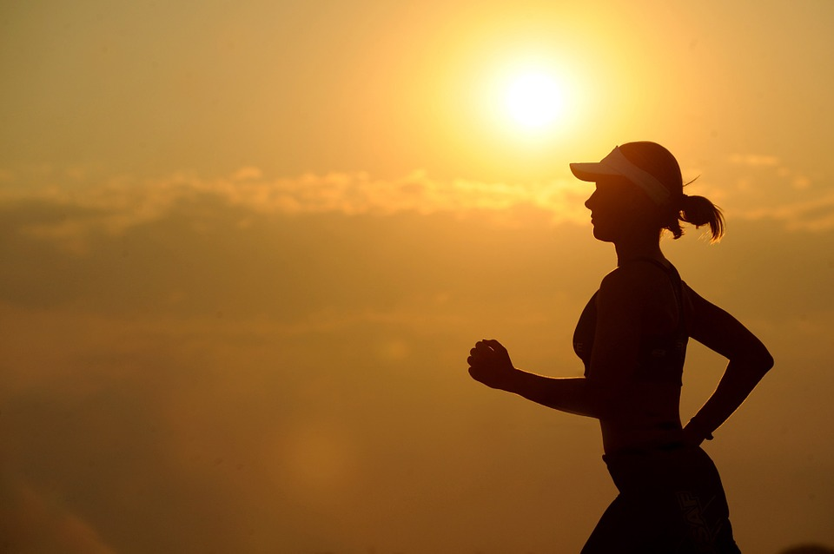
Miksi tarvitaan liikuntaa? Millaisia vaikutuksia liikunnalla on ihmisen hyvinvoinnille?
PSYYK + SOS: | FYYS:
Mielihyvähormonit (endorfiinit) | Tuki- ja liikuntaelimistön kunto
Stressitasojen pieneneminen | Ehkäisee monia sairauksia (diabetes yms.)
Itsetunto
Elämänhallinnan tunne
Vähentää ahdistusta ja masennusta
Unen laatu paranee
Oppiminen, muistaminen ja toiminnan ohjaus

Slide 7
Miksi nykyään pitää kuntoilla? Mitä yhteiskunnassa on muuttunut?
Digitalisoituminen ja koneistuminen
Työn muuttuminen
Televisio
Kaupungistuminen ja autoistuminen
Ruoka
Roskaruoan halpuus, mainonta
Ylitarjonta
Arjen kiireellisyys

Slide 9
Diabeteksen yleisyys
Lähde: THL

Slide 10
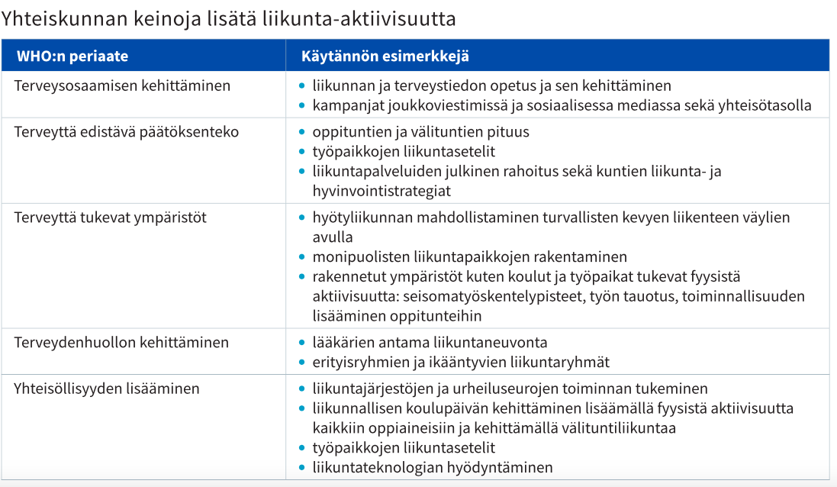
Kuinka yhteiskunta voi vaikuttaa kansan liikuntatottumuksiin? Millaisia kampanjoita tiedät?
Terveyden edistämisen malli
Jyväskylän esimerkkejä:
Satama-alue
Pyörätiemerkinnät
Mitä muuta?

Slide 11
Ryhmätehtävä
http://www.ukkinstituutti.fi/ammattilaisille/terveysliikunnan-edistaminen
Ryhmissä lähdetään tutustumaan tietyn ikäryhmän liikuntasuosituksiin. Ryhmän on tarkoitus pohtia omien tietojen pohjalta sekä lisätietoa etsimällä vastaukset seuraaviin kysymyksiin ja kirjoittaa yhdessä muistiinpanot aiheesta. Jokainen ryhmästä valmistautuu esittämään ryhmän löydökset muille ryhmille.
Mihin suositukset perustuvat? Miksi ikäryhmän tulee liikkua tämän verran?
Ikääntyneet
Aikuiset
Lapset ja nuoret

Slide 12
Oppimispäiväkirja
PALAA TUNNIN TAVOITTEESEEN JA VASTAA ALLA OLEVIIN KYSYMYKSIIN
Tavoite: Argumentointitaidon kehittyminen. Opiskelija osaa arvioida liikunnan merkityksen yhteiskunnallisella ja yksilön tasolla.
Arvioi numeroasteikolla 4-10 kuinka hyvin pääsit annettuun tavoitteeseen. Perustele arvosanasi. Pohdi mitkä asiat tavoitteesta onnistuivat ja mitkä eivät.
Mitä uutta opit tänään?
Heräsikö sinulle kysymyksiä tunnin aikana. Jos heräsi niin mitä?
Anna arvosana omasta tämän päivän työskentelemisestä asteikolla 4-10.

